Slide 1
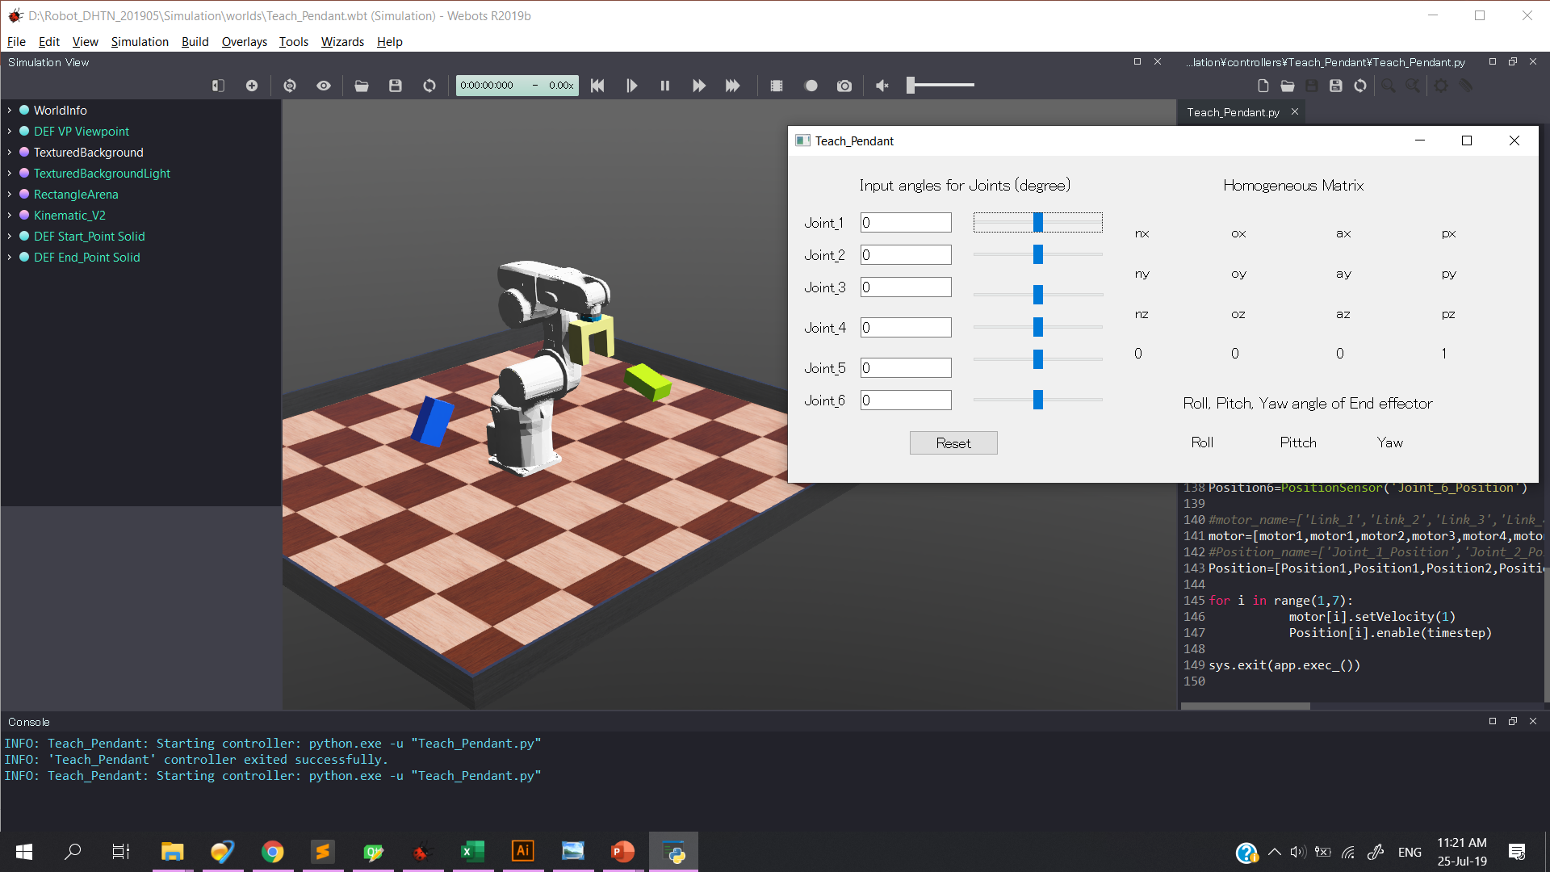
1.Giới thiệu chương trình mô phỏng Robot
Chương trình được phát triển trên nền tảng phần mềm Webots-một phần mềm mã nguồn mở được sử dụng khá phổ biến trong mô phỏng nghiên cứu và phát triển thương mại trong nhiều lĩnh vực khác nhau.
1. Môi trường phần mềm Webots
2. Mô hình 3D do người dùng thiết kế bằng các phần mềm thiết kế 3D (như Solidwork, NX, Catia, vv)
3. Giao diện điều khiển do người dùng (hoặc bên thứ ba-Third-party) xây dựng bằng ngôn ngữ Python
Tác giả: Lê Hữu Trí
Mobil: 0916978515
Email:lehuutri0201@gmail.com

Slide 2
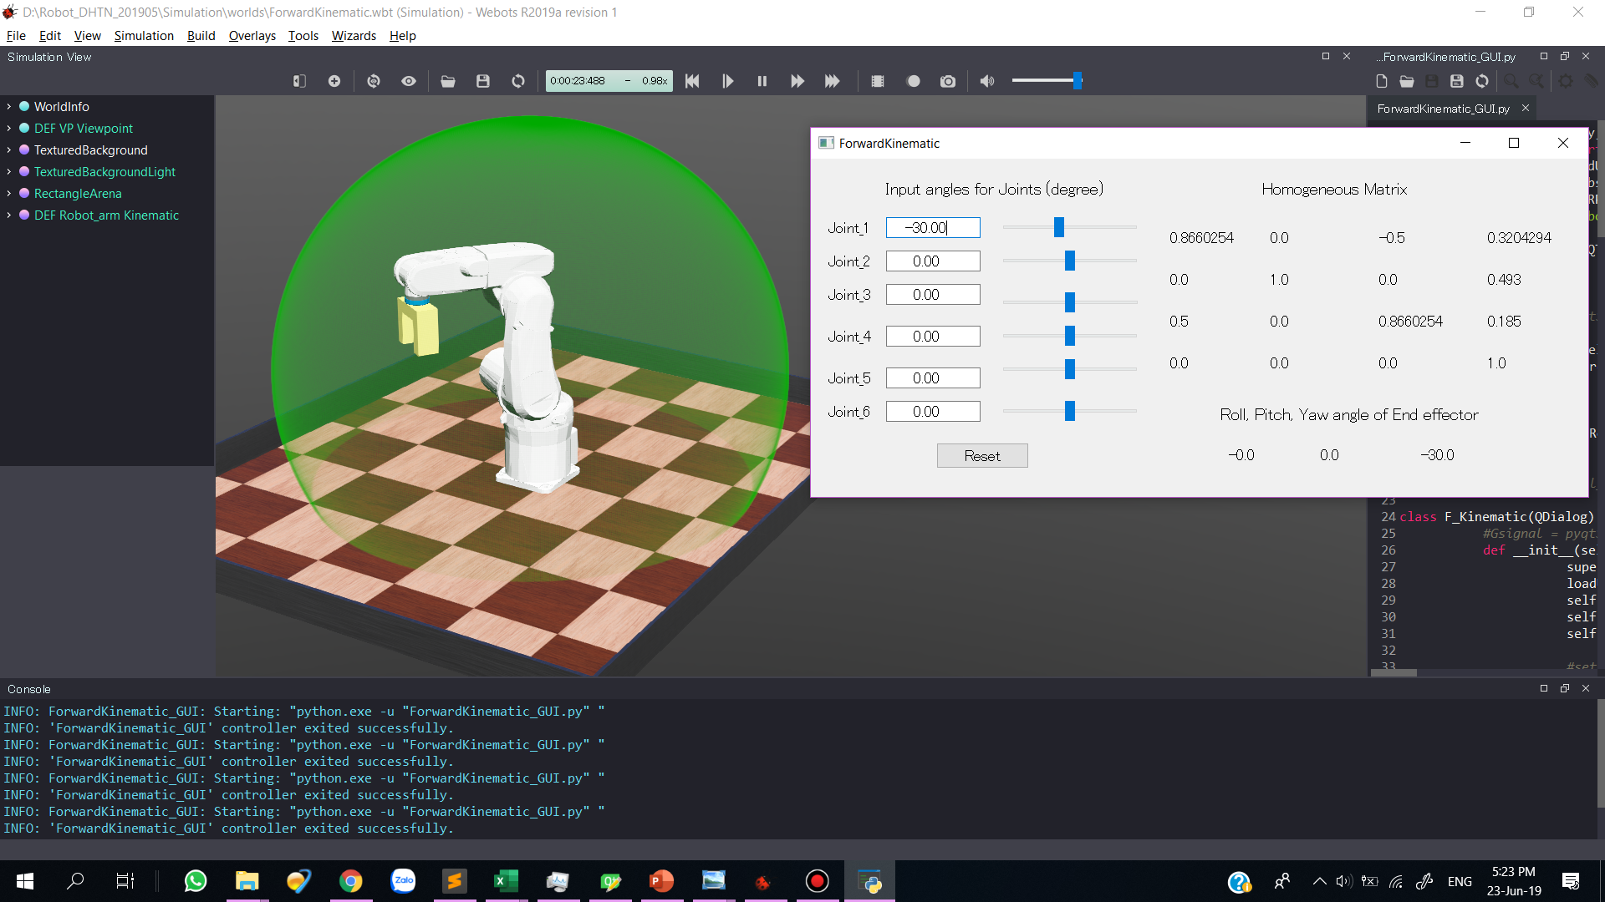
2. Demo một số tính năng cơ bản của chương trình mô phỏng Robot 6 bậc tự do
2.1 Mô phỏng về động học thuận Robot
2.1.1 Nhập các thông số góc quay các khớp và kiểm tra sự hoạt động của Robot cũng như hướng và vị trí của khâu cuối (Tool center pose- TCP)
Ma trận hướng và vị trí
Góc Roll, Pitch, Yaw
2.1.2 Phần quan trọng nhất của Động học thuận mà phần mềm cung cấp đó là khả năng tự vẽ và biểu diễn được không gian công tác của Robot hết sức trực quan, là một phần quan trọng cho bài toán động học ngược và điều khiển Robot ở phần tiếp theo

Slide 3
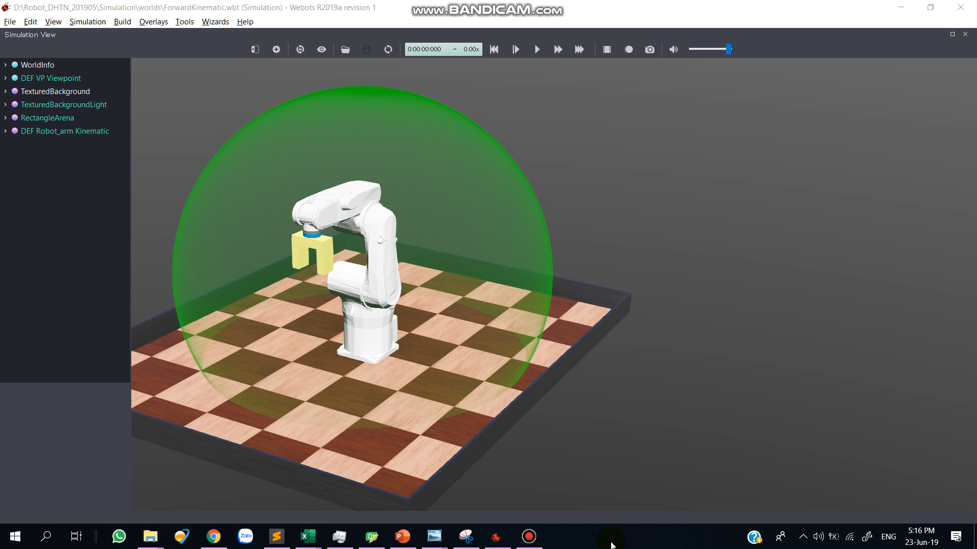
2.1 Mô phỏng về động học thuận Robot -Video
Click để xem

Slide 4
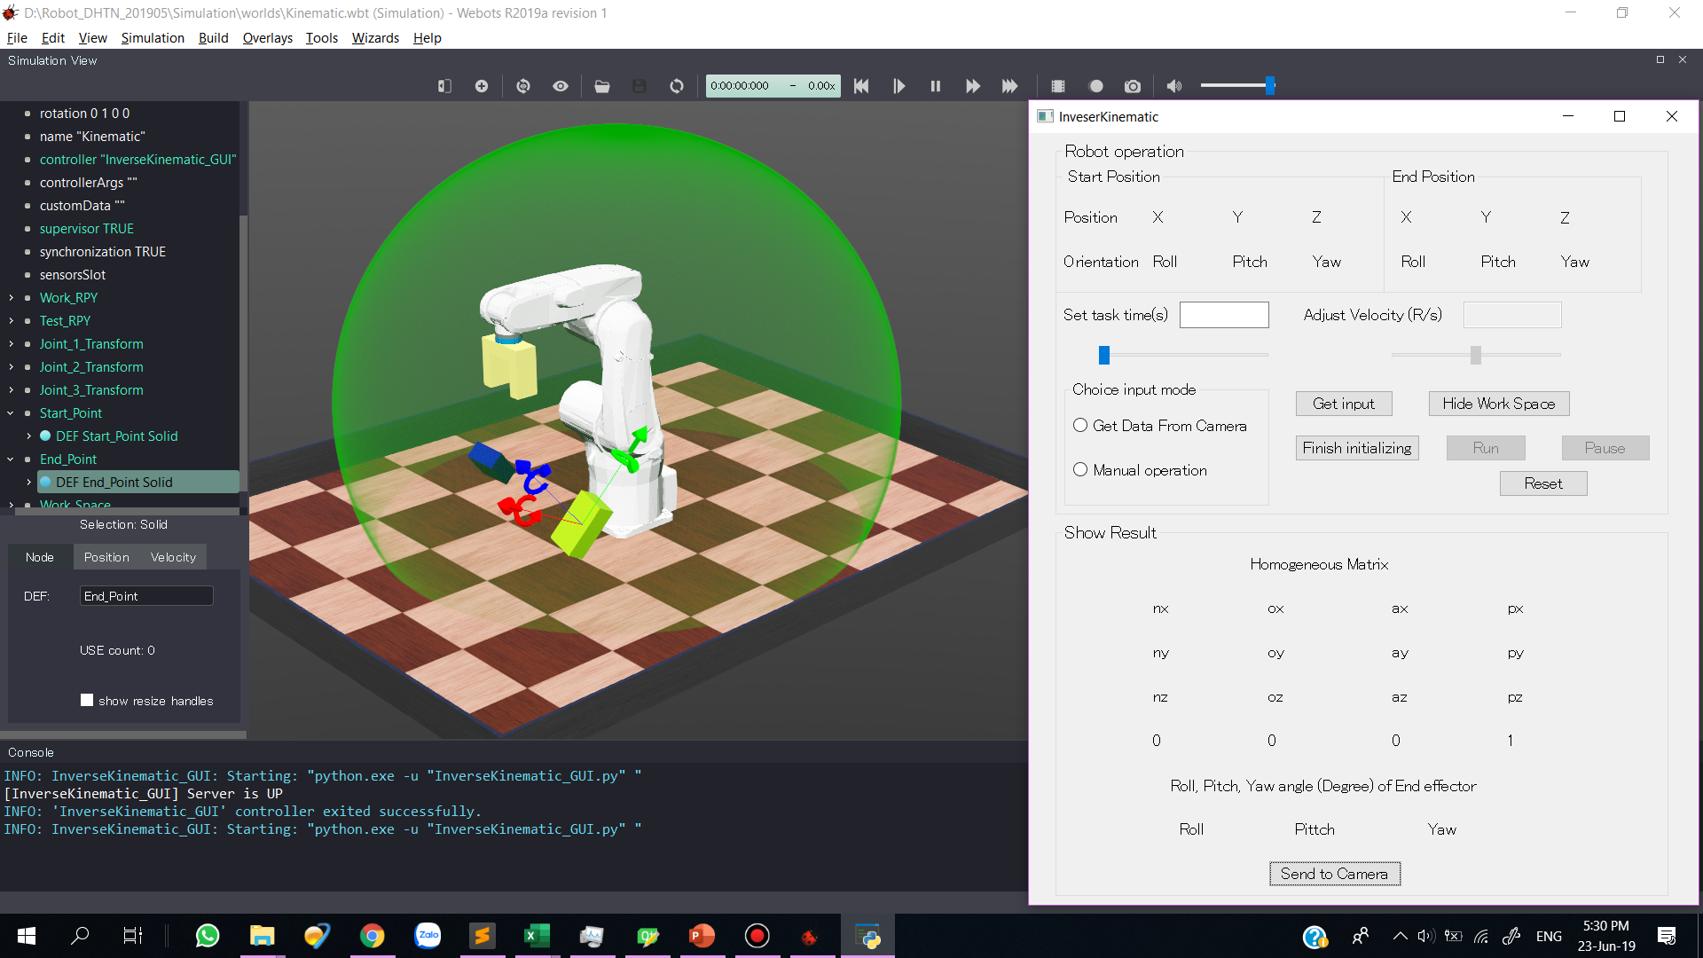
2.2 Động học ngược với điều khiển vị trí và vận tốc
2.2.1 Khả năng tự động biểu diễn không gian công tác của Robot. Cảnh báo nếu đối tượng công tác ra ngoài vùng làm việc của Robot. Ẩn hiện vùng công tác tùy ý
2.2.2 Cho phép người dùng điều chỉnh vị trí và hướng của vật(mô phỏng điểm công tác) một cách tùy ý bằng tay và xem kết qủa về vị trí và hướng của đối tượng công tác.

Slide 5
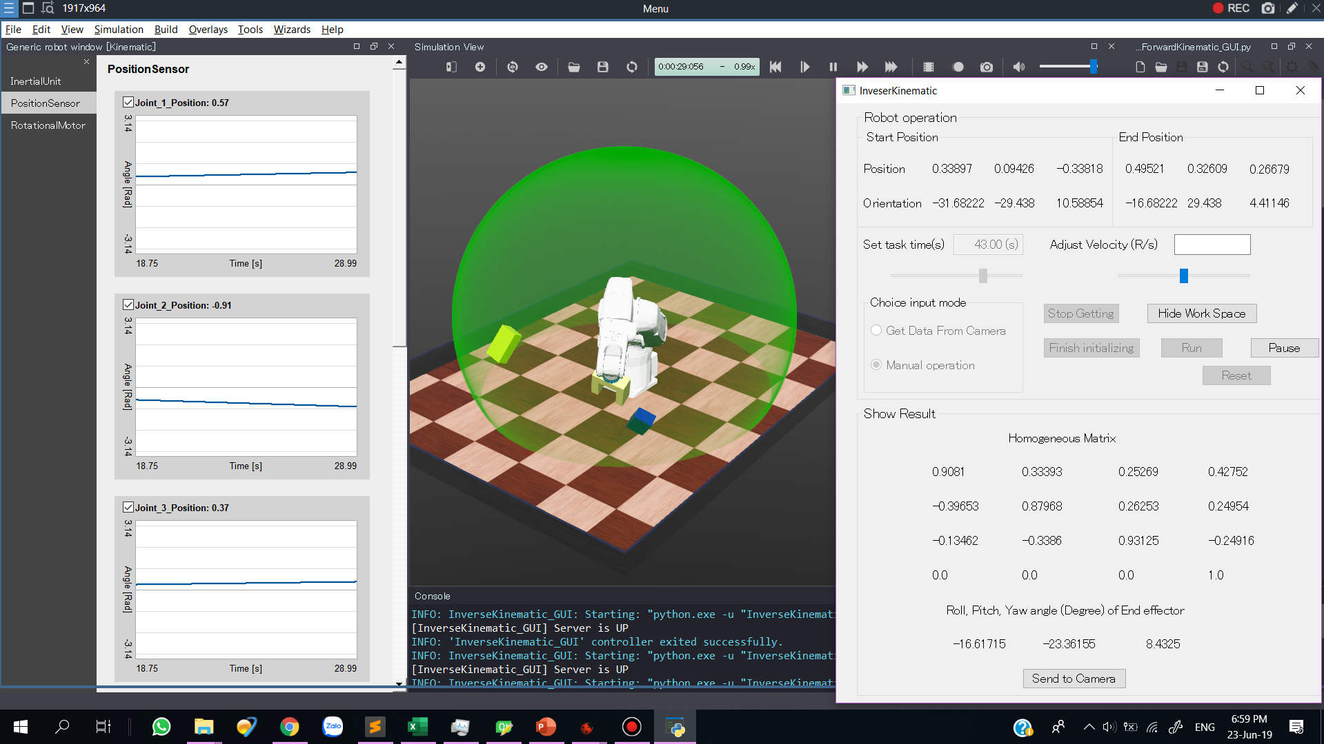
2.2 Động học ngược với điều khiển vị trí và vận tốc
2.2.3 Xem biểu đồ theo thời gian thực vị trí và hướng các khớp của Robot

Slide 6
2.2 Động học ngược với điều khiển vị trí và vận tốc
2.2.4 Mô phỏng khả năng điều khiển vị trí và vận tốc trong không gian khớp với thời gian thực.
2.2.6 Hiển thị vị trí và hướng của TCP dạng ma trận và các góc Roll Pitch Yaw
2.2.7 Cho phép Gửi dữ liệu cho Camera qua giao tiếp TCP/IP khi Robot đang chạy trong chế độ thời gian thực
2.2.5 Chế độ vào dữ liệu điểm công tác nhận được qua giao tiếp Camera hay chế độ vào bằng tay từ môi trường của Robot (Manual Operation)

Slide 7
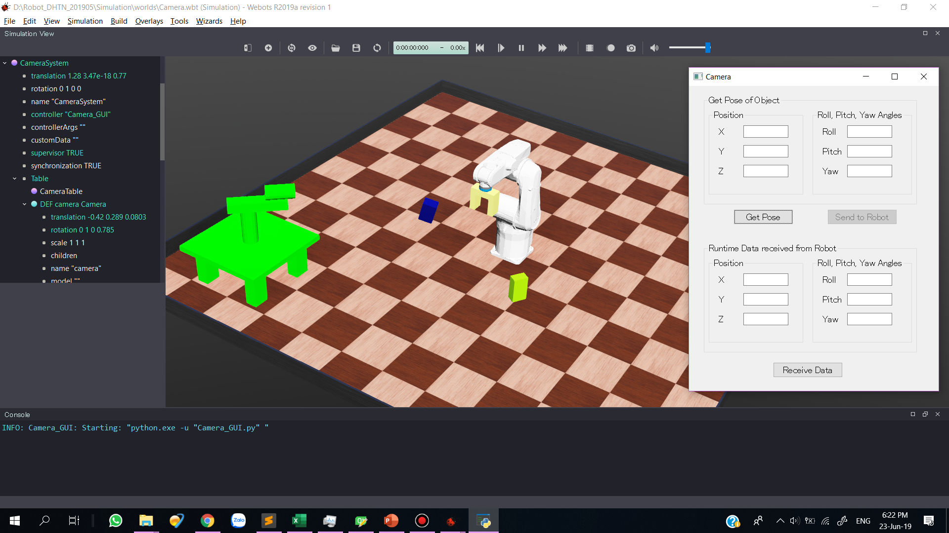
2.3 Giao tiếp camera qua TCP/IP
Giao thức TCP/IP
Chương trình Mô phỏng camera
Chương trình Mô phỏng Robot
2 chương trình chạy hoàn toàn độc lập với nhau trong môi trường PC và trao đổi dữ liệu qua giao tiếp TCP/IP

Slide 8
2.3 Giao tiếp camera qua TCP/IP
Trong môi trường phần mềm Camera
Trong môi trường camera ta cũng có thể thao tác thay đổi vị trí và hướng của điểm công tác
Sau khi thay đổi chương trình camera sẽ gửi tọa độ và hướng mới của đối tượng công tác cho chương trình Robot
Camera có thể nhận và hiển thị dữ liệu khi Robot chạy và gửi đến qua giao tiếp TCP/IP

Slide 9
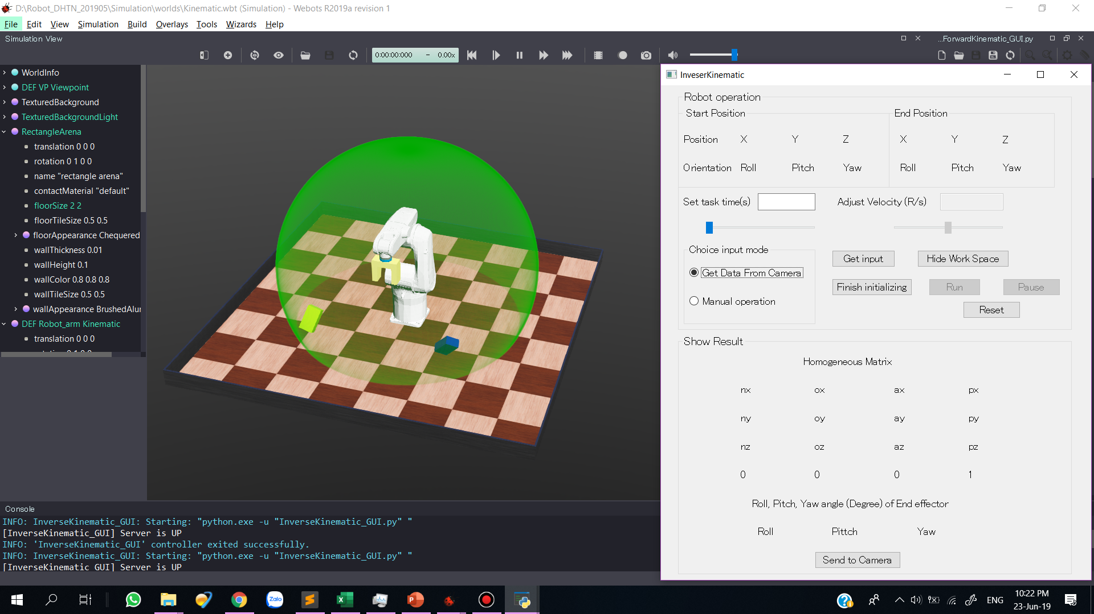
2.3 Giao tiếp camera qua TCP/IP
Trong môi trường phần mềm Robot
Trong môi trường Robot khi kích hoạt chế độ nhận dữ liệu điểm công tác từ camera, phần mềm sẽ reset lại vị trí và hướng theo giá trị nhận được qua giao tiếp TCP/IP
Trong khi Robot chạy dữ liệu vị trí và hướng của điểm cuối được truyền ngược lại đến camera

Slide 10
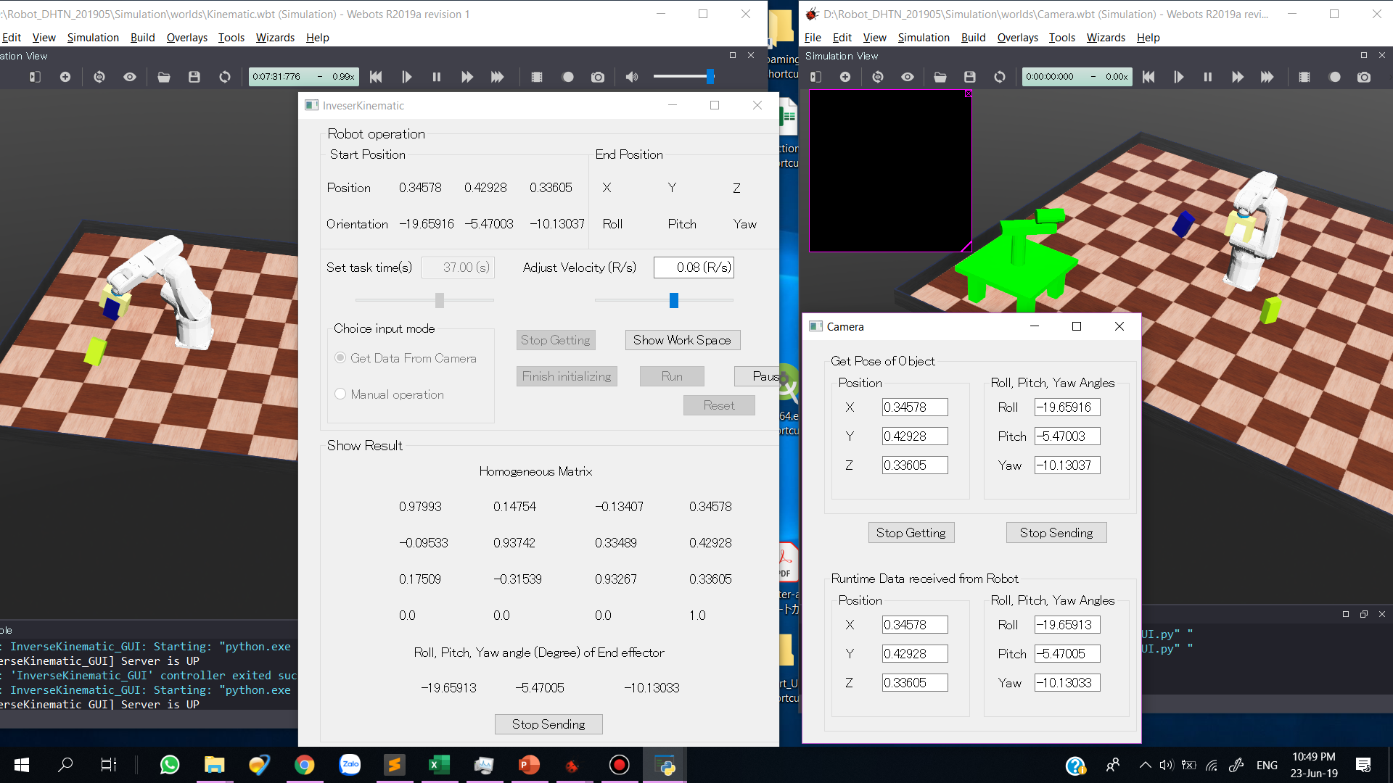
2.3 Giao tiếp camera qua TCP/IP
Phần mềm Robot
Phần mềm Camera
Hai chương trình hiển thị các kết quả trao đổi gửi và nhận dữ liệu cho nhau

Slide 11
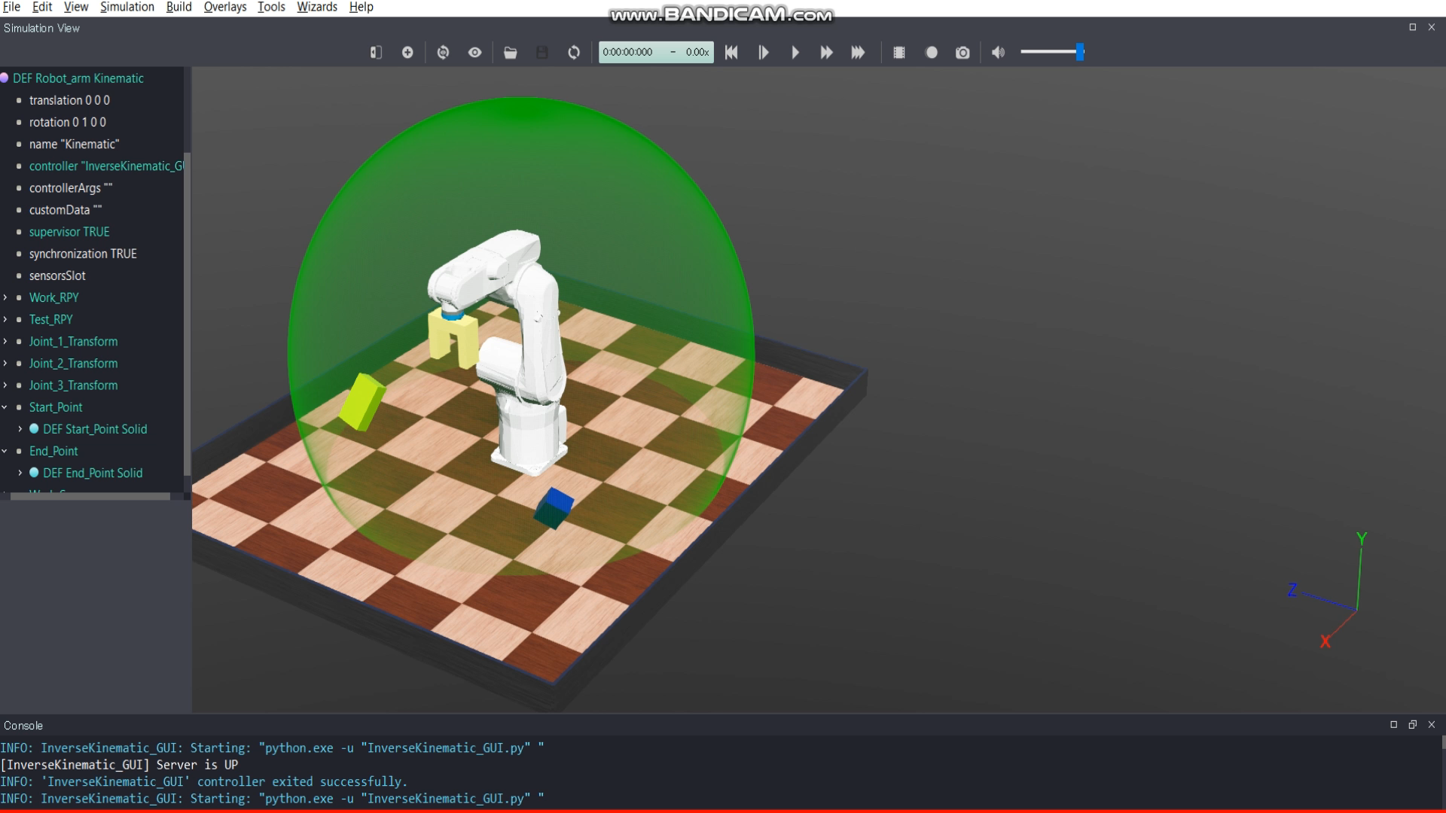
Một số Video mô phỏng về động học ngược và giao tiếp
1.Chế độ chọn điểm công tác bằng tay trong không gian công tác
2. Điều khiển robot chạy theo thời tùy ý, tăng hoặc giảm tốc độ trong khi chạy
Click để xem

Slide 12
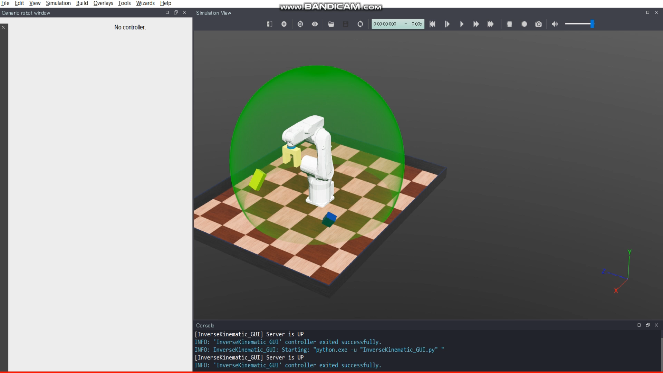
3. Hiển thị đồ thì vị trí các khớp, hướng góc RPY của khâu công tác TCP
Click để xem

Slide 13
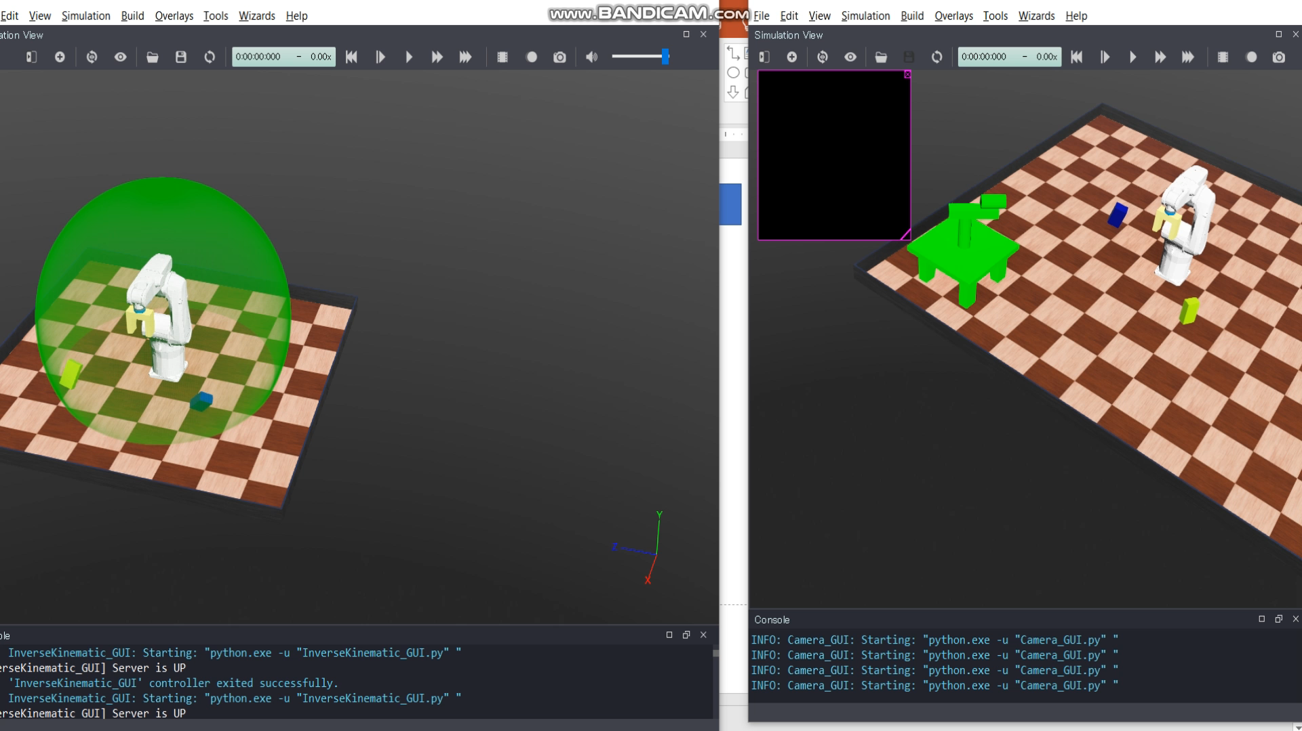
4. Giao tiếp truyền nhận dữ liệu giữa Robot và Camera qua TCP/IP
Click để xem

Slide 14
Kết luận
Với những tính năng của chương trình mô phỏng dạng demo đã trình bày trên đây :
1.Chương trình mô phỏng với phần tương tác 3D hết sức trực quan giúp cho người dùng có thể tiếp cận một cách nhanh chóng.
2.Chương trình giúp cho việc triển khai các giải thuật điều khiển Robot như điều khiển vị trí và vận tốc trong không gian khớp hay công tác hết sức thuận tiện. Hỗ trợ người dùng xuất dữ liệu, vẽ đồ thị biểu diễn kết quả thử nghiệm dùng cho nghiên cứu khoa học hay quá trình R&D của doanh nghiệp.
3.Về tính năng trong giai đoạn tiếp theo chương trình sẽ hoàn thiện và bổ sung thêm các tiện ích giúp cho người dùng tương tác với Robot được thuận tiện hơn ví dụ như: tính năng thiết kế quỹ đạo 3D ngay trong môi trường mô phỏng, tính năng teach pendant, hiệu chuẩn sai số của Robot bằng Camera, hay phối hợp cộng tác với camera nhận dạng vật thể trong dây chuyền công nghiệp
4.Ngoài ra sau giai đoạn thử nghiệm trên phần mềm Webots, chương trình mô phỏng có thể được tách riêng để phát triển lên thành một phần mềm hoàn chỉnh với sự kế thừa các hàm thư viện của Webots hay ROS (sẽ cần thêm rất nhiều thời gian và công sức)

